Slide 1

编译器设计专题实验课2026
2026.05

Slide 2
一、实验五：语义分析框架
实验五：SLR引导的语义分析框架实现
在SLR(1)语法分析的基础上，集成语义动作，构建抽象语法树（AST）并维护符号表，完成类型检查和初步语义验证。
文法扩展-在产生式中嵌入语义动作；属性计算-实现属性值的传递（如表达式类型、变量地址等）；符号表管理-支持变量声明、作用域嵌套和类型查询；错误检测-报告重复声明、类型不匹配等语义错误。

Slide 3
一、实验五：语义分析框架
实验五：SLR引导的语义分析框架实现
输入：-SLR(1)分析表（实验四输出）嵌入语义动作的文法规则（文件或硬编码）
- Token流（实验二输出）
输出：- 抽象语法树（AST）的可视化表示，符号表（变量名、类型、作用域），语义错误报告（如类型错误）
在SLR(1)语法分析的基础上，集成语义动作，构建抽象语法树（AST）并维护符号表，完成类型检查和初步语义验证。

Slide 4
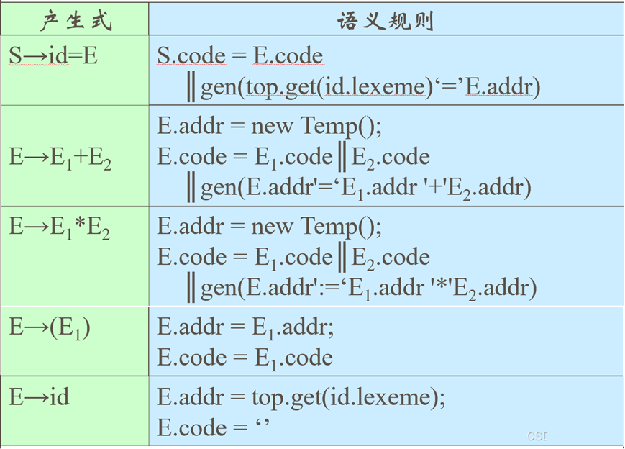
一、实验五：语义分析框架

Slide 5
一、实验五：语义分析框架
实验六、七八的安排和输入输出
实验阶段 | 输入 | 输出 | 核心任务
实验六 | AST、符号表 | 中间代码（三地址码、四元式或LLVM IR） | 语法树翻译为中间表示
实验七 | 中间代码、符号表 | 内存地址映射文件 | 内存地址分配与代码序列化
实验八 | 中间代码、内存映像、符号表 | 汇编/可执行代码 | 目标代码生成与优化
第七次课程开始验收，同学们可以参考思源学堂的示例代码开始准备。验收阶段从源程序阶段到中间代码或者目标代码阶段。

Slide 6
二、实验步骤和结果
实验步骤：
文法扩展：为每个产生式添加语义动作（例如生成AST节点或更新符号表）；
属性栈设计：在语法分析栈旁维护属性栈，保存每个符号的语义值（如AST节点指针、类型）
语义动作执行：规约时调用对应的语义动作函数，操作属性栈和符号表。
符号表实现：支持作用域栈结构，处理变量声明和引用。
错误处理：在语义动作中检测错误（如未声明变量）并记录。

Slide 7
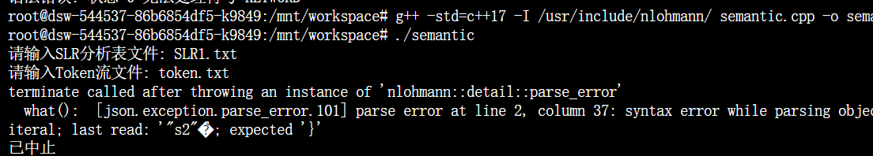
二、实验步骤和结果

Slide 8
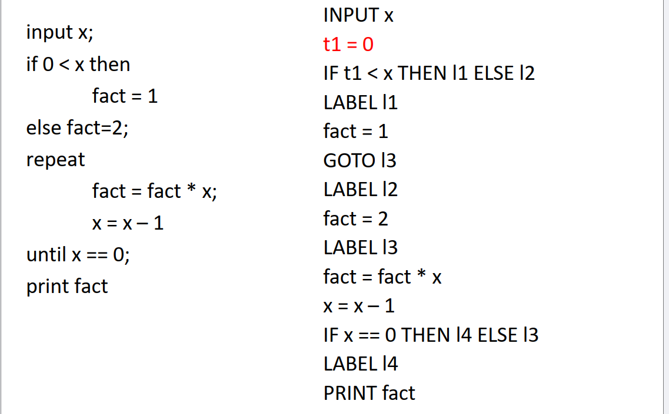
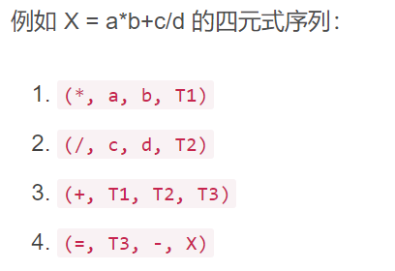
三、实验六：中间代码生成
实验六：中间代码生成
输入抽象语法树信息或其他，token，源程序等等。
输出中间代码表示，三元式、四元式、三地址方式均可，以下输出均可

Slide 9
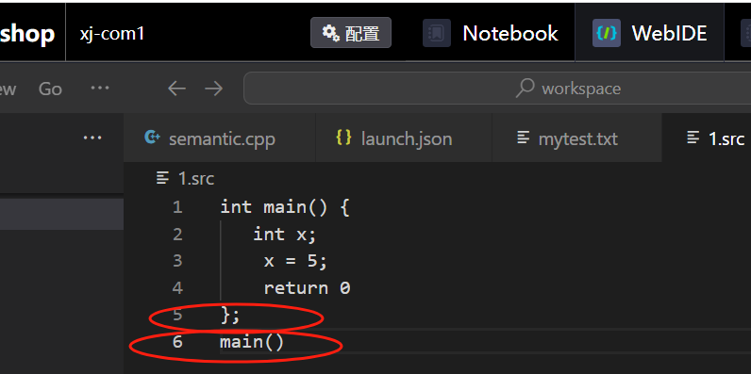
三、实验六：中间代码生成
实验六：中间代码生成
示例代码1
示例代码库已经上传，根据同学的修正，目前正确代码大多数，错误代码非常少，集中在词法分析阶段，能够减轻同学在出错处理阶段精力，主要用于分析文法。

Slide 10
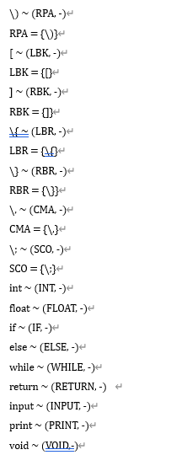
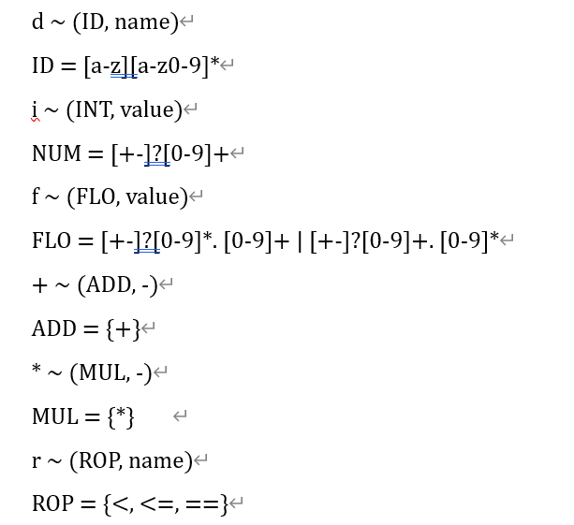
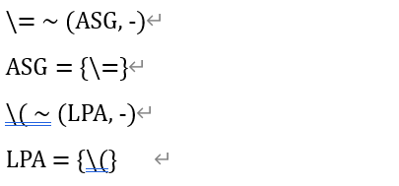
四、示例代码库和文法的解释
词法规则文件

Slide 11
四、示例代码库和文法的解释
词法类别和正则（附录A）
ID = L([a-z][a-z0-9]*)\KEY
KEY = {int, float, void, if, else, while, return, input, print}
INT = {int}; FLOAT = {float}; VOID = {void}; IF = {if}; ELSE = {else}
WHILE = {while}; RETURN = {return}; INPUT = {input}; PRINT = {print}
NUM = L([+-]?[0-9]*)
FLO = L([+-]?[0-9]*.[0-9]+|[+-]?[0-9]+.[0-9]*)
OP = AOP ∪ ROP ∪ BOP ∪ {=, +=, ++}
AOP = {+, -, *, /}
ADD = {+}; SUB = {-}; MUL = {*}; DIV = {/}
ROP = {<, <=, ==, >, >=, !=}
BOP = {^, v, |} 或 BOP = {&&, ||, !}
ASG = {=}; AAS = {+=}; AAA = {++}
DLI = {(, [, \{, \}, \, \_}
LPA = {(}; RPA = {)}; LBK = {[}; RBK = {]}; LBR = {\{}; RBR = {\}}; CMA = {\ ,},SCO = {;}
d:ID; int:KEY; int:INT; i:NUM; f:FLO; o:AOP; +:ADD; r:ROP; <:L(<);
^:BOP; ^:L(^); &&:BOP; (:DLL; ):LPA;

Slide 12
四、示例代码库和文法的解释
二者区别
两份规则的关系：附录A中的词法是功能更完整、定义更严谨的超集或升级版。
主要区别：
标识符定义：附录A中的词法通过 \KEY 操作排除了关键字，避免了词法分析冲突，而第一个词法规则没有，
运算符完整性：第一个词法规则严重缺失关系运算符（如 >、!=）、赋值运算符和逻辑运算符，无法描述完整程序。附录A中的词法定义了完整的运算符集。
请注意数值定义：规则B的整数定义（[0-9]*）可能匹配空字符串。

Slide 13
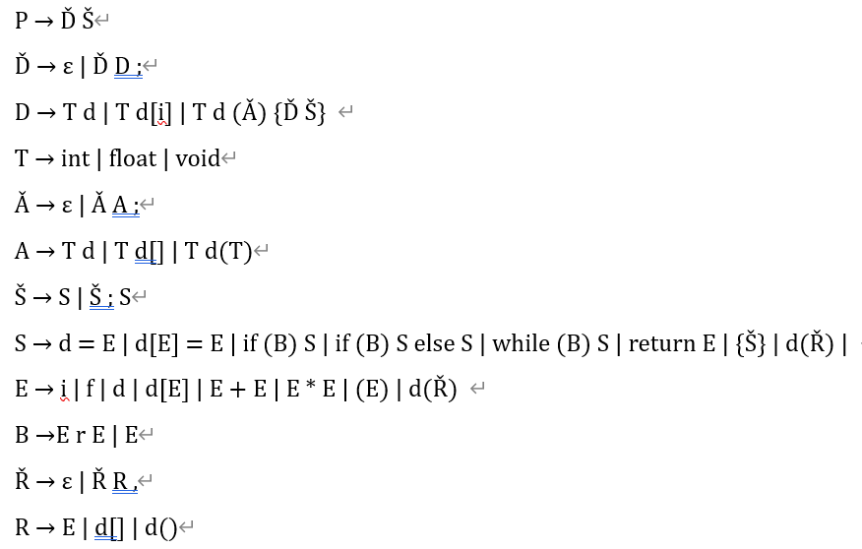
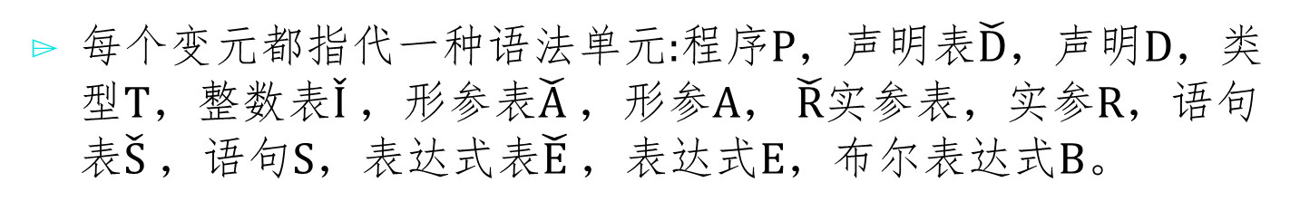
四、示例代码库和文法的解释
主文法
每个变元都指代一种语法单元:程序P，声明表$\check{D}$，声明D，类型T，整数表$\check{I}$，形参表$\check{A}$，形参A， $\check{R}$实参表，实参R，语句表$\check{S}$，语句S，表达式表$\check{E}$，表达式E，布尔表达式B。

Slide 14
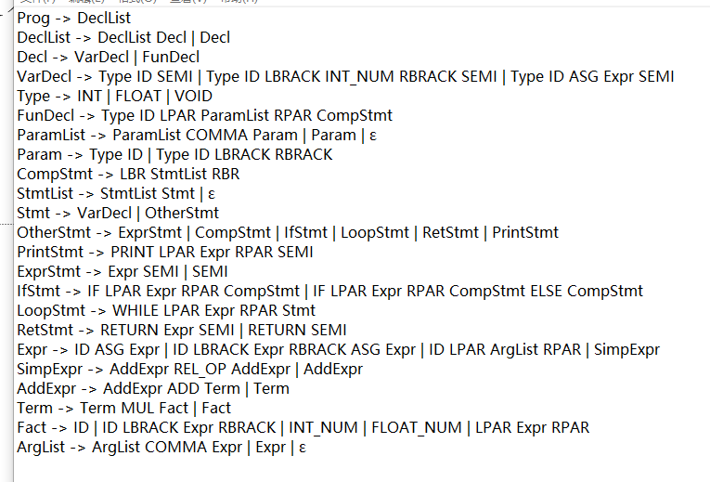
四、示例代码库和文法的解释
写成可配置的CFG，程序的输入文件

Slide 15

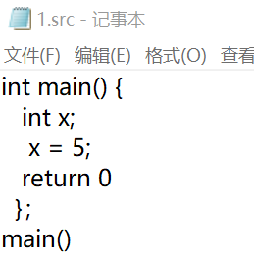
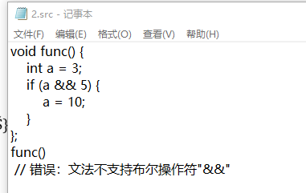
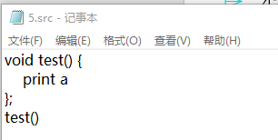
四、示例代码库和文法的解释
示例代码库提供若干初级程序
程序段
𝐷̌ 是变量的声明语句集. 𝑆̌ 是非变量声明语句集, 包括赋值语句
单字母终结符指代一种词法单元:
标识符d，整数i,实数f，算术运算符o，关系运算符r，单目算术运算符u。
此外的终结符都是与自身对应的一个词法单元，这些词法单元包含了关键字、分隔符、括号、逻辑运算符。每个词法单元都是某个词法类别(种属)的一个实例，采用二元组(〈种属>,<个体>）表示。
函数声明
变量声明
赋值语句
returrn语句
关于分号的用法
S->语句列表之间用分号，而语句结束无需分号
因此return 0 没有分号，函数声明结束部分有分号

Slide 16



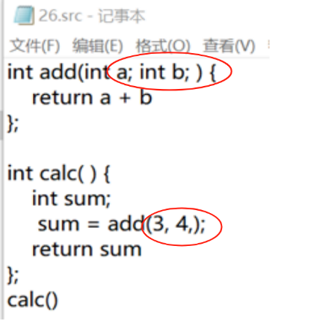
四、示例代码库和文法的解释
示例代码库和文法的解释
此外值得注意的本文法的实参和形参部分
𝐴 → 𝑇𝑑()
𝐴 代表函数参数列表的声明. 可以是普通变量参数 𝐴 → 𝑇𝑑 , 可以是数组参数 𝐴 → 𝑇𝑑[] , 也可以是函数参数 𝐴 → 𝑇𝑑()
𝐴̌ 是函数参数列表的声明集. 𝐴 代表函数参数列表中某个参数的声明.
参数之间用分号隔开,而不是逗号, 即使是最后一个参数也需要使用
分号结尾.
𝑅̌ 是函数调用参数集. 𝑅 是函数参数列表中某个参数
的调用. 参数之间用逗号隔开, 最后一个参数需要逗号
例如

Slide 17
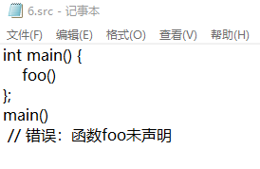
四、示例代码库和文法的解释
示例代码库和词法的解释
程序的main被识别为ID，不是关键字
关键字只有int，float，void，if，else，while，return，input和print，
没有 for,除了分号;和逗号，不支持双引号、单引号、\\等其他界符。
没有注释
升级之后的程序支持与或非等操作
支持，{ [ (,) ] }；，
验收程序可以支持部分示例文法和示例词法，不需要完全一致。

Slide 18
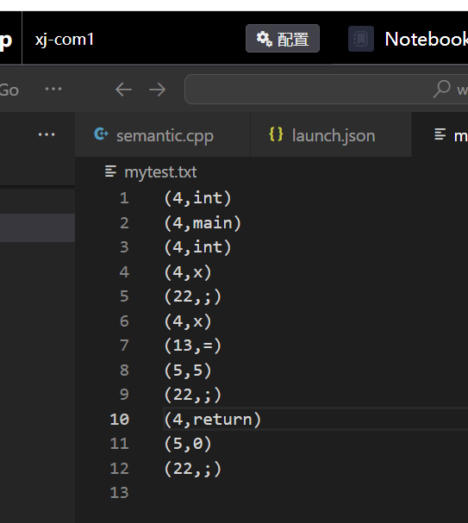
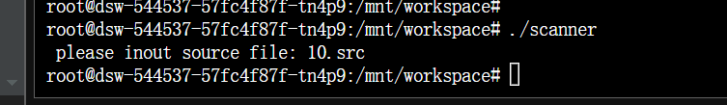
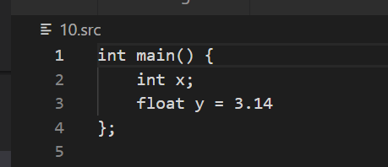
四、示例代码库和文法的解释
词法部分
示例程序1.src经过词法以后得到token序列
示例程序10.src

Slide 19
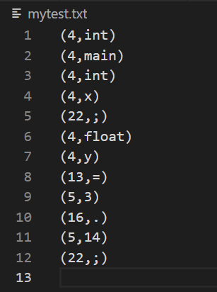
四、示例代码库和文法的解释
词法部分
示例程序10.src经过词法以后得到token序列
表达式可以是i（整数），f（浮点数），d（某标识符）
E+E，E*E，或者（），或者d（R）-函数调用表达式， 或者d（E）（这个文法，大作业不支持，也可以不写）

Slide 20
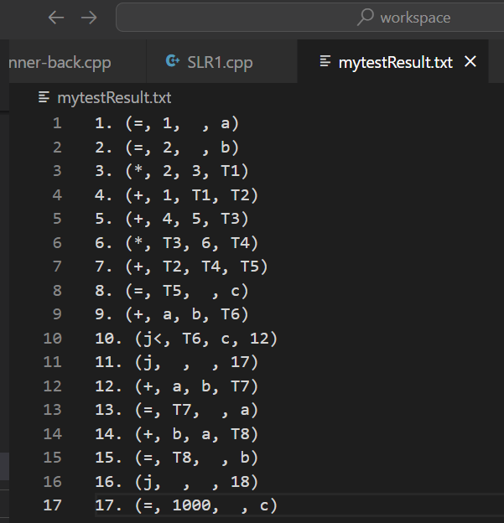
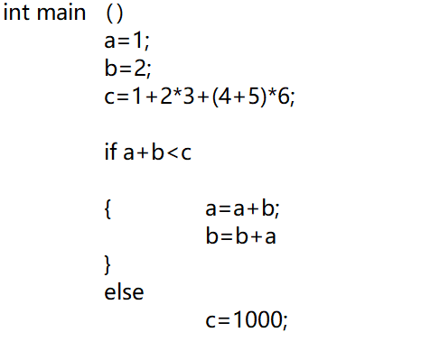
四、示例代码库和文法的解释
实验六输入 实验六输出
输入是一段符合文法的代码
输出是四元式方式
本次实验结果可作为验收结果

